Slide 1
微机原理 实验六
第六组
潘子晴 周展科
2019.08.29

Slide 2
内容概要
效果展示
ADC读取电压
EEPROM读写及掉电保护测试
IIC读取LM75代码
触摸点灯
所遇问题
改进方案

Slide 3
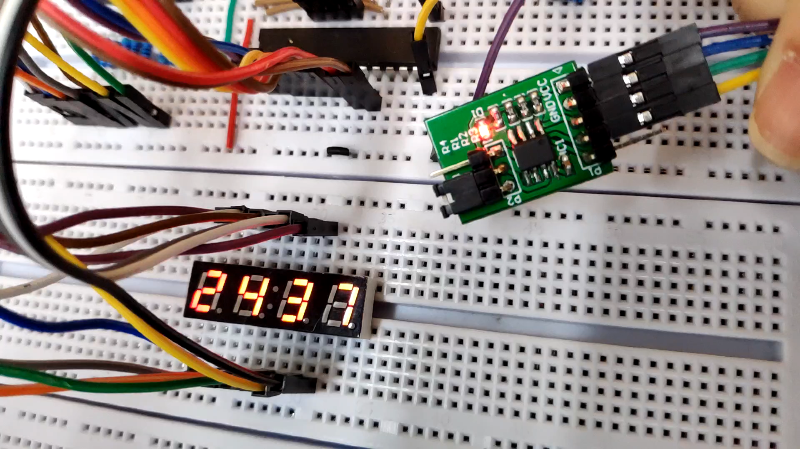
效果展示-温度检测

Slide 4
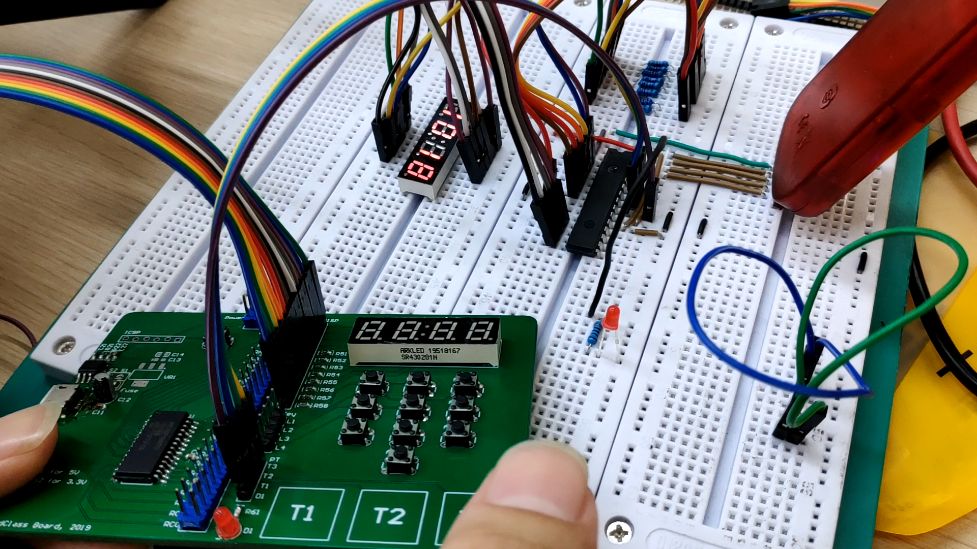
效果展示-触摸检测

Slide 5
整体设计思路及配置
PORTA控制数码管二极管位
PORTC低四位控制片选位
以列表存储共阳数码管的段码
Timer0设置四个数码管刷新时间
RB0-RB3为键盘扫描
ADC选择RB5作为输入
IIC_SDA、IIC_SLK

Slide 6
ADC测量VDD

Slide 7
ADC设计思路及配置
配置AD的三个寄存器，根据需要选择
参考电压（FVR或者VDD）
ADC精度（12位或者10位）
数据排列方式（左对齐或者右对齐）
计算
可以直接得到12位或10位二进制数字，也可以换算成与参考电压对应的电压实际值
数码管显示

Slide 8
EEPROM掉电保护测试

Slide 9
EEPROM设计思路及配置
读入键值，将键盘读入的值写入EEPROM中
将读入的键值显示在数码管上
断电（拔插VDD连接线）
读取EEPROM中的数字并打印

Slide 10
IIC读取LM75B温度显示

Slide 11
IIC设计思路和配置
IIC通信过程：
主设备发送开始信号，并写入从设备地址
开始接收从设备发送的信息
从设备每发送一个8位的数字，就会发送一个ACK
主设备根据是否收到ACK信号来判断是否接收完一个数据
根据相应公式将收到的数据转换成温度值

Slide 12
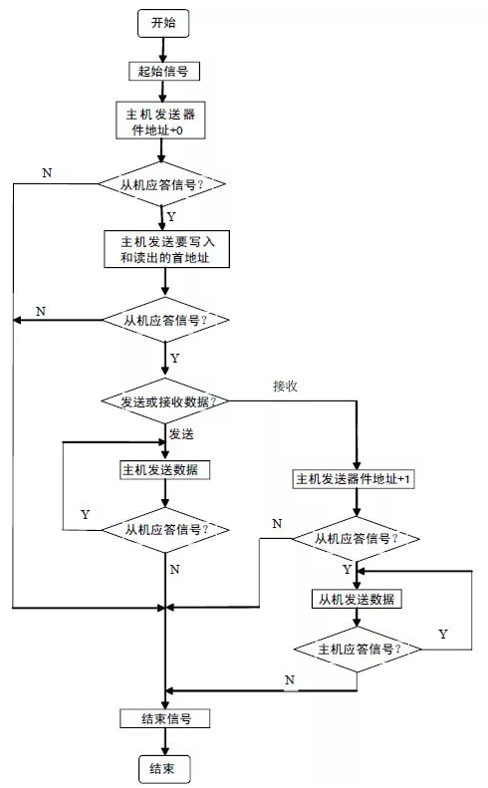

Slide 13
触摸点灯

Slide 14
所遇问题及解决方案
IIC通信过程
一开始无法理解IIC通信，后来将PDF中的步骤一步步拆分写成函数，需要的时候在调用（模拟IO）
触摸按键ADC变化比较小
手潮湿一点时变化较大

Slide 15
Q&A
谢 谢！

